Slide 1
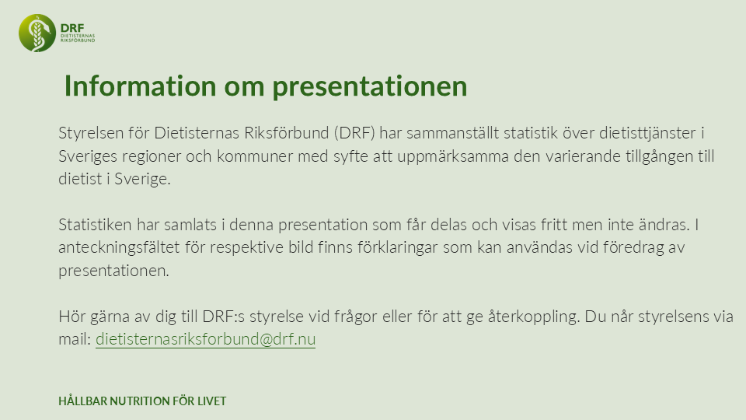
Notes:
Denna bild ger dig bakgrundsinformation till presentationen. Bilden är medvetet markerad som dold i bildspelet.

Slide 2
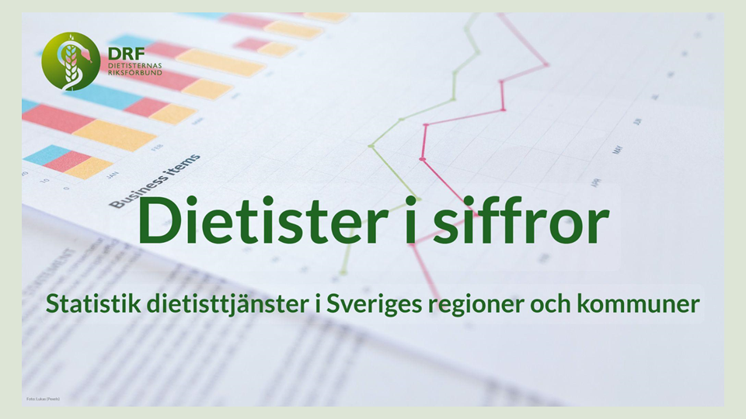
Notes:
Styrelsen för Dietisternas Riksförbund (DRF) har sammanställt statistik över dietisttjänster i Sveriges regioner och kommuner och skapat denna presentation. I slutet av presentationen har även ytterligare statistik från Socialstyrelsens Nationella planeringsstödet för 2022 tagits med.

Slide 3
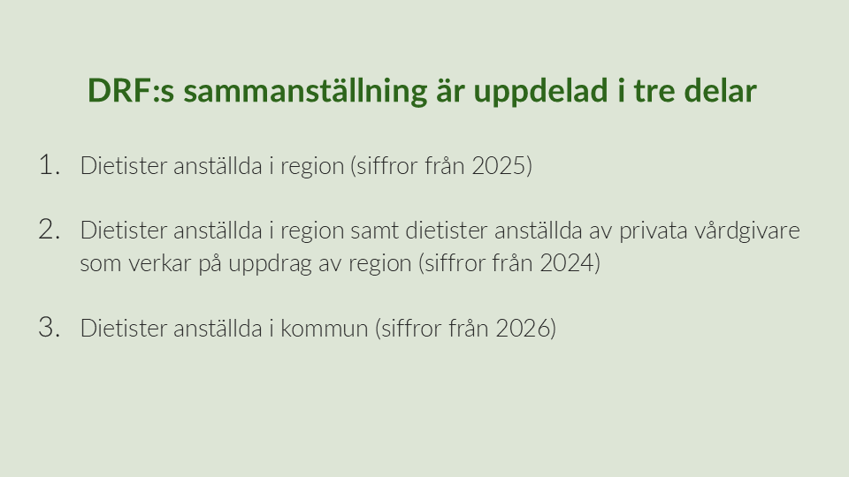
Notes:
Sammanställningen av statistik som DRF har gjort är uppdelad i tre delar:
Dietister anställda i regioner
Dietister anställda i regioner plus dietister anställda av privata vårdgivare som verkar på uppdrag av regioner
Dietister anställda i kommuner

Slide 4
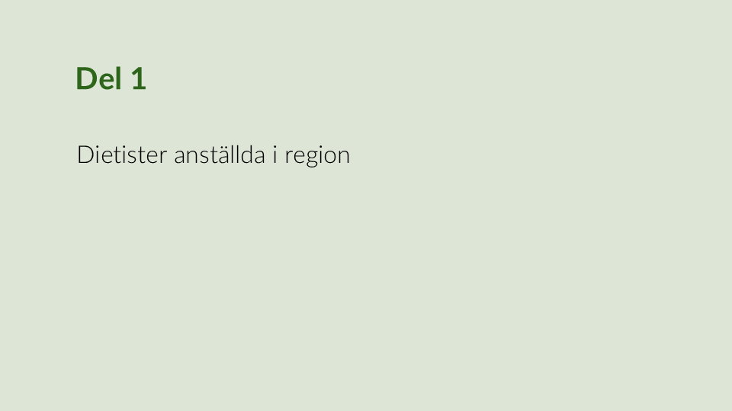
Notes:
Del 1, dietister anställda i region gås igenom först.

Slide 5
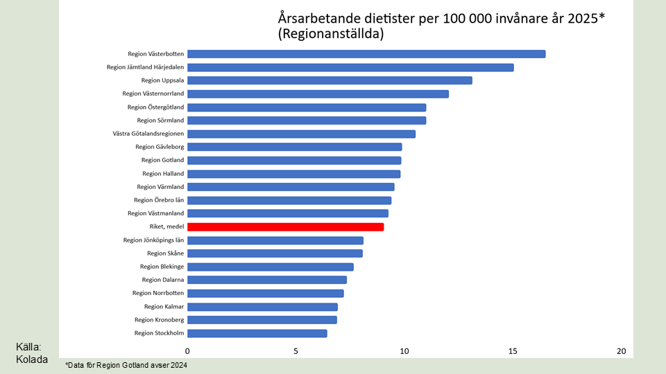
Notes:
Statistiken på bilden är från 2025 och visar antal årsarbetande dietister per 100 000 invånare per region. Årsarbetande betyder att antal anställda omräknas till heltidstjänster. Två anställda som arbetar halvtid blir exempelvis en årsarbetare.
Statistiken är för de dietister som är anställda av en region, det vill säga EJ dietister som arbetar för privat vårdgivare med uppdrag mot region.
Statistiken är på övergripande regionnivå och visar inte fördelning mellan exempelvis tjänster i primärvård respektive specialistvård.

Slide 6
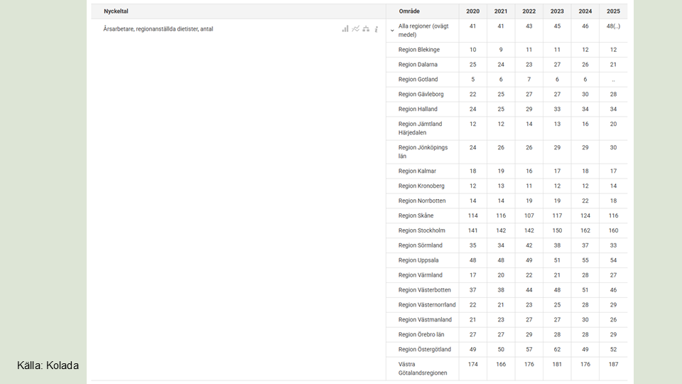
Notes:
Statistiken för regionanställda dietister kommer från Kolada, en öppen databas för kommuner och regioner som drivs av Rådet för främjande av kommunala analyser (RKA) och Sveriges Kommuner och Regioner (SKR). Kolada har för närvarande statistik på årsarbetande dietister från år 2008 fram till år 2025.

Slide 7
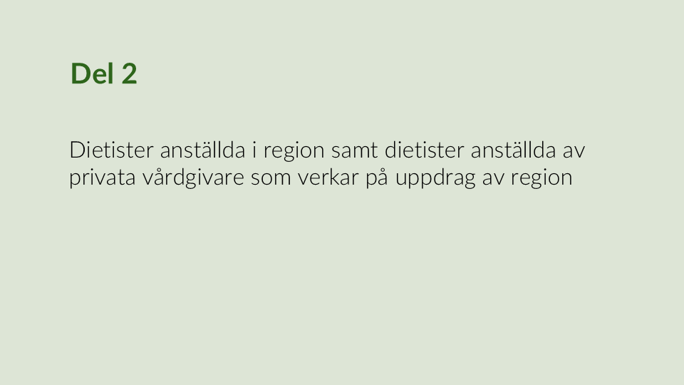
Notes:
Del 2, dietister anställda i region samt dietister anställda av privata vårdgivare som verkar på uppdrag av region, gås igenom härnäst.

Slide 8
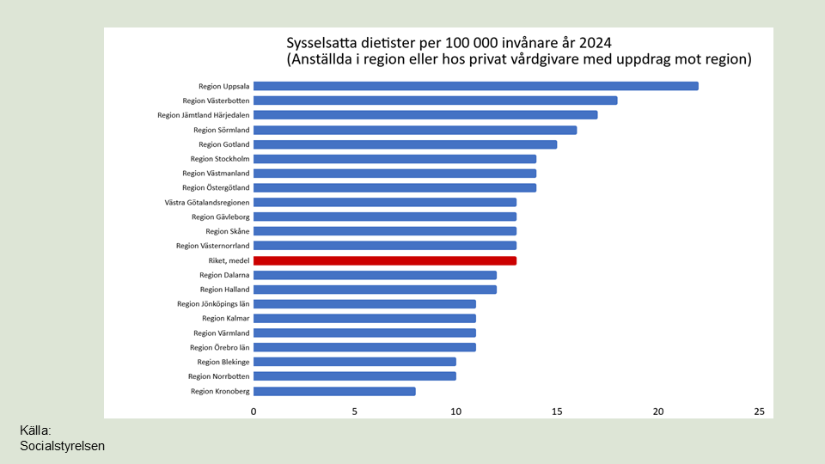
Notes:
Statistiken på bilden är från 2020 och visar antal sysselsatta dietister per 100 000 invånare per region. Sysselsatta betyder att antalet individer som arbetar som dietist har sammanställts, oavsett tjänstgöringsgraden. De sysselsatta individerna kan alltså arbeta både heltid eller olika omfattningar av deltid. Fördelningen av heltidstjänster respektive deltidstjänster framgår inte i den här statistiken och det är inte omräknat till årsarbetande.
Statistiken är för de som är anställda av en region samt de dietister som är anställda hos en privat vårdgivare som verkar på uppdrag av en region. Privat anställda dietister som arbetar hos vårdgivare eller organisation som inte verkar på uppdrag av en region är inte med i statistiken.
Statistiken är på övergripande regionnivå och visar inte fördelning mellan exempelvis tjänster i primärvård respektive specialistvård.

Slide 9
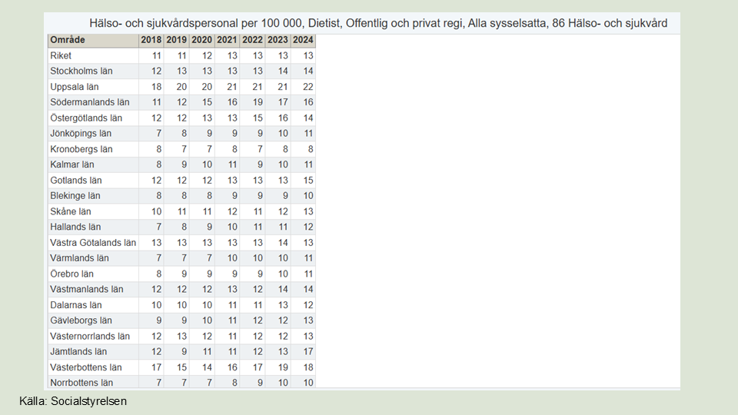
Notes:
Statistiken för region- och privatanställda dietister kommer från Socialstyrelsens databas för hälso- och sjukvårdspersonal i offentlig och privat regi.

Slide 10
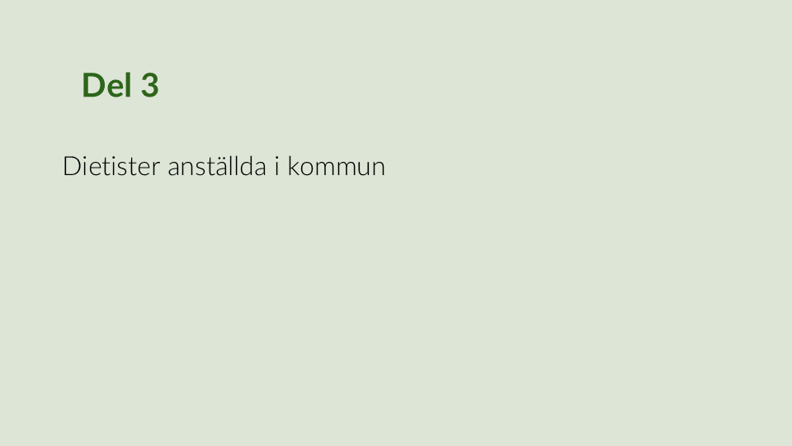
Notes:
Del 3, dietister anställda i kommun gås igenom härnäst.

Slide 11
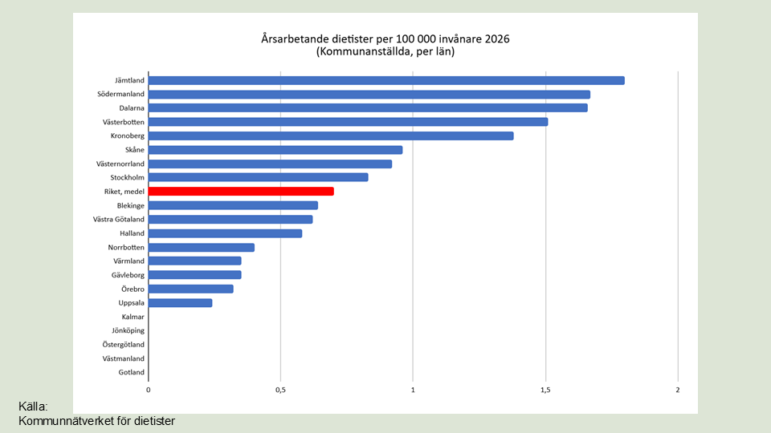
Notes:
Statistiken på bilden är från 2026 och visar antal årsarbetande kommunanställda dietister per 100 000 invånare i respektive län . Årsarbetande betyder att antal anställda omräknas till heltidstjänster. Två anställda som arbetar halvtid blir exempelvis en årsarbetare.
Statistiken visar dietister som är anställda av en kommun inom ett län. Statistiken redogör inte för eventuell inriktning som dietist i kommun arbetar med (exempelvis äldreomsorg eller skolhälsovård) utan redogör enbart för om en individ innehar en anställning som dietist i kommunen.
I fem län, Kalmar, Jönköping, Östergötland, Västmanland och Gotland, finns det inte någon kommun med dietist anställd.

Slide 12
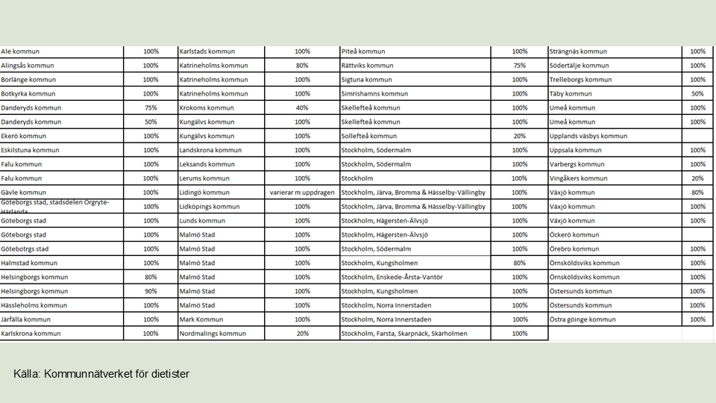
Notes:
Statistiken är insamlad våren 2026 via Kommunnätverket för dietister, ett frivilligt nätverk för dietister anställda av kommuner i Sverige som har delat statistiken med DRF:s styrelse. Nätverket har sammanställt vilka kommuner som har dietist anställd och vilken omfattning respektive tjänst är på. DRF:s styrelse har delat in kommunerna i respektive län för att beräkna antalet årsarbetande dietister per 100 000 invånare. I ett fåtal fall finns kommuner där dietist är anställd utan en fast tjänstgöringsgrad (dietist har i stället en timanställning med varierande tjänstgöring över året) och dessa kommuner har tagits bort i beräkningen av årsarbetande dietister per 100 00 invånare i respektive län.

Slide 13
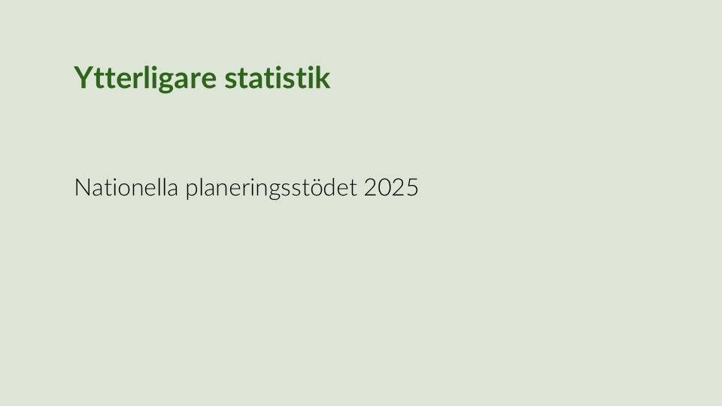
Notes:
Utöver statistiken som DRF:s styrelse sammanställt och som redogör för antalet dietisttjänster i region och kommun finns också statistik från Socialstyrelsens Nationella planeringsstödet (NPS) 2025 som kan vara relevant att dela i denna kontext. Socialstyrelsen tar fortlöpande fram underlag för analys av tillgången och efterfrågan på hälso- och sjukvårdspersonal och sammanställer i NPS. Syftet är att skapa en informativ bild över kompetensförsörjningen inom hälso- och sjukvården och tandvård för att möta upp deras kärnuppdrag.

Slide 14
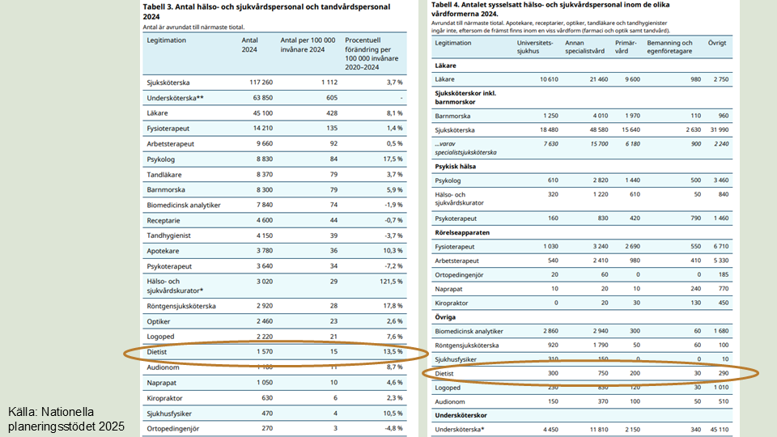

Slide 15
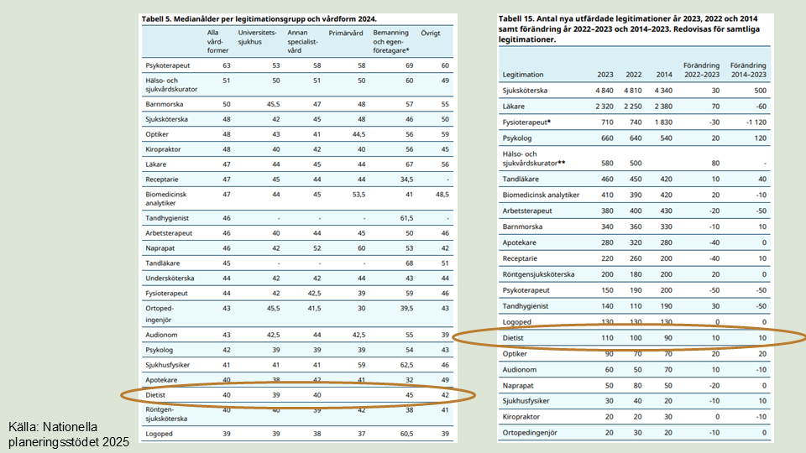

Slide 16
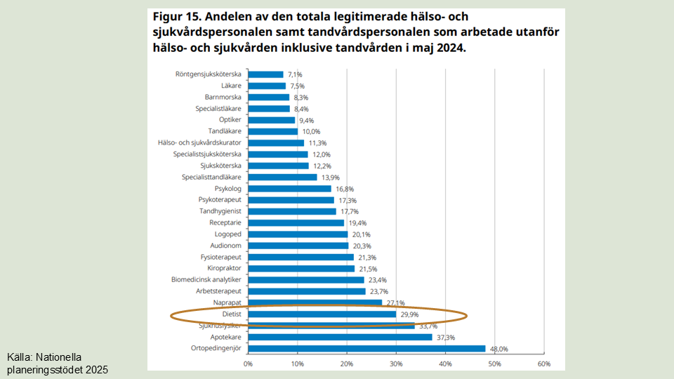

Slide 17
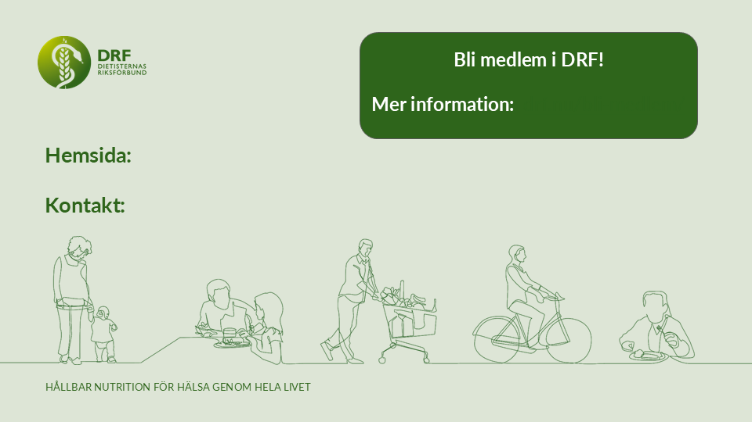
drf.nu/bli-medlem/
drf.nu
dietisternasriksforbund@drf.se

